Slide 1
PROJET D’INTELLIGENCE ARTIFICIELLE : GOMOKU
KAMARA Mohamed
2023-2024
Projet d'intelligence artificielle
<numéro> / 8

Slide 2
Sommaire
Introduction Problématique L’algorithme MiniMax et l’élagage Alpha-Beta Gestion de la profondeur de l’arbre de jeu Les Fonctions d’évaluations et les Heuristiques Notion de coup gagnant Menaces et The TSS algorithm
2023-2024
Projet d'intelligence artificielle
<numéro> / 8

Slide 3
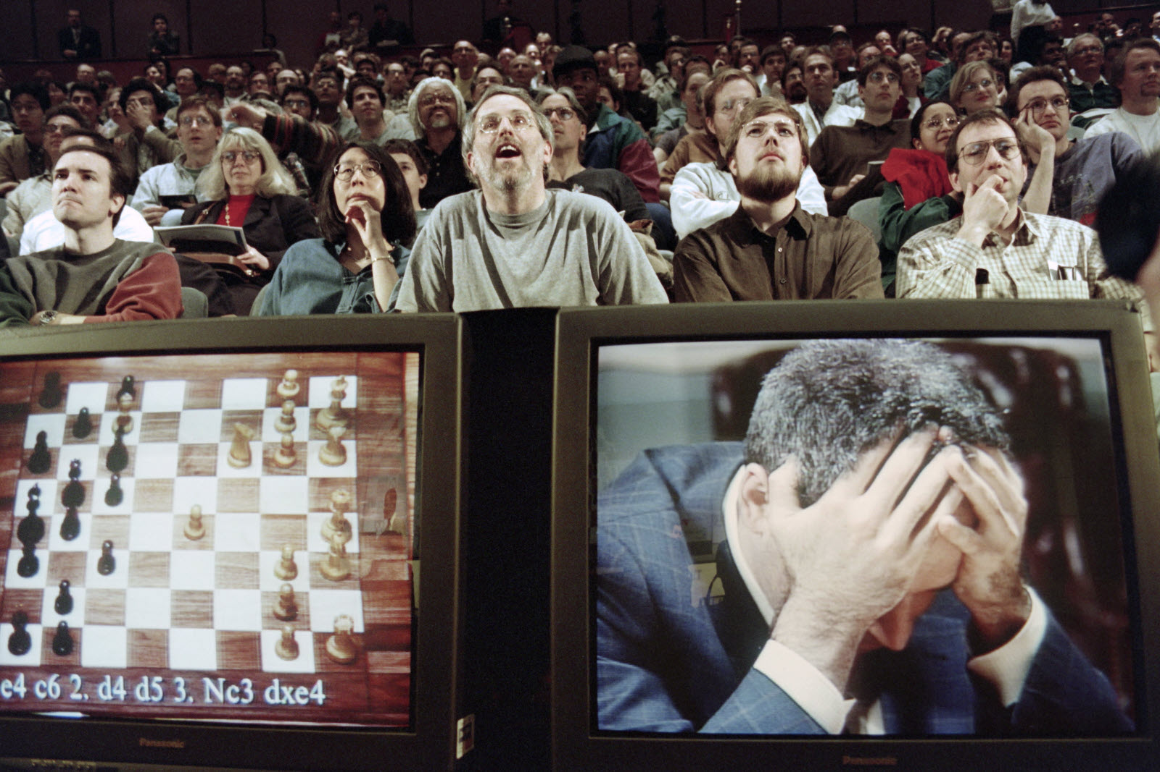
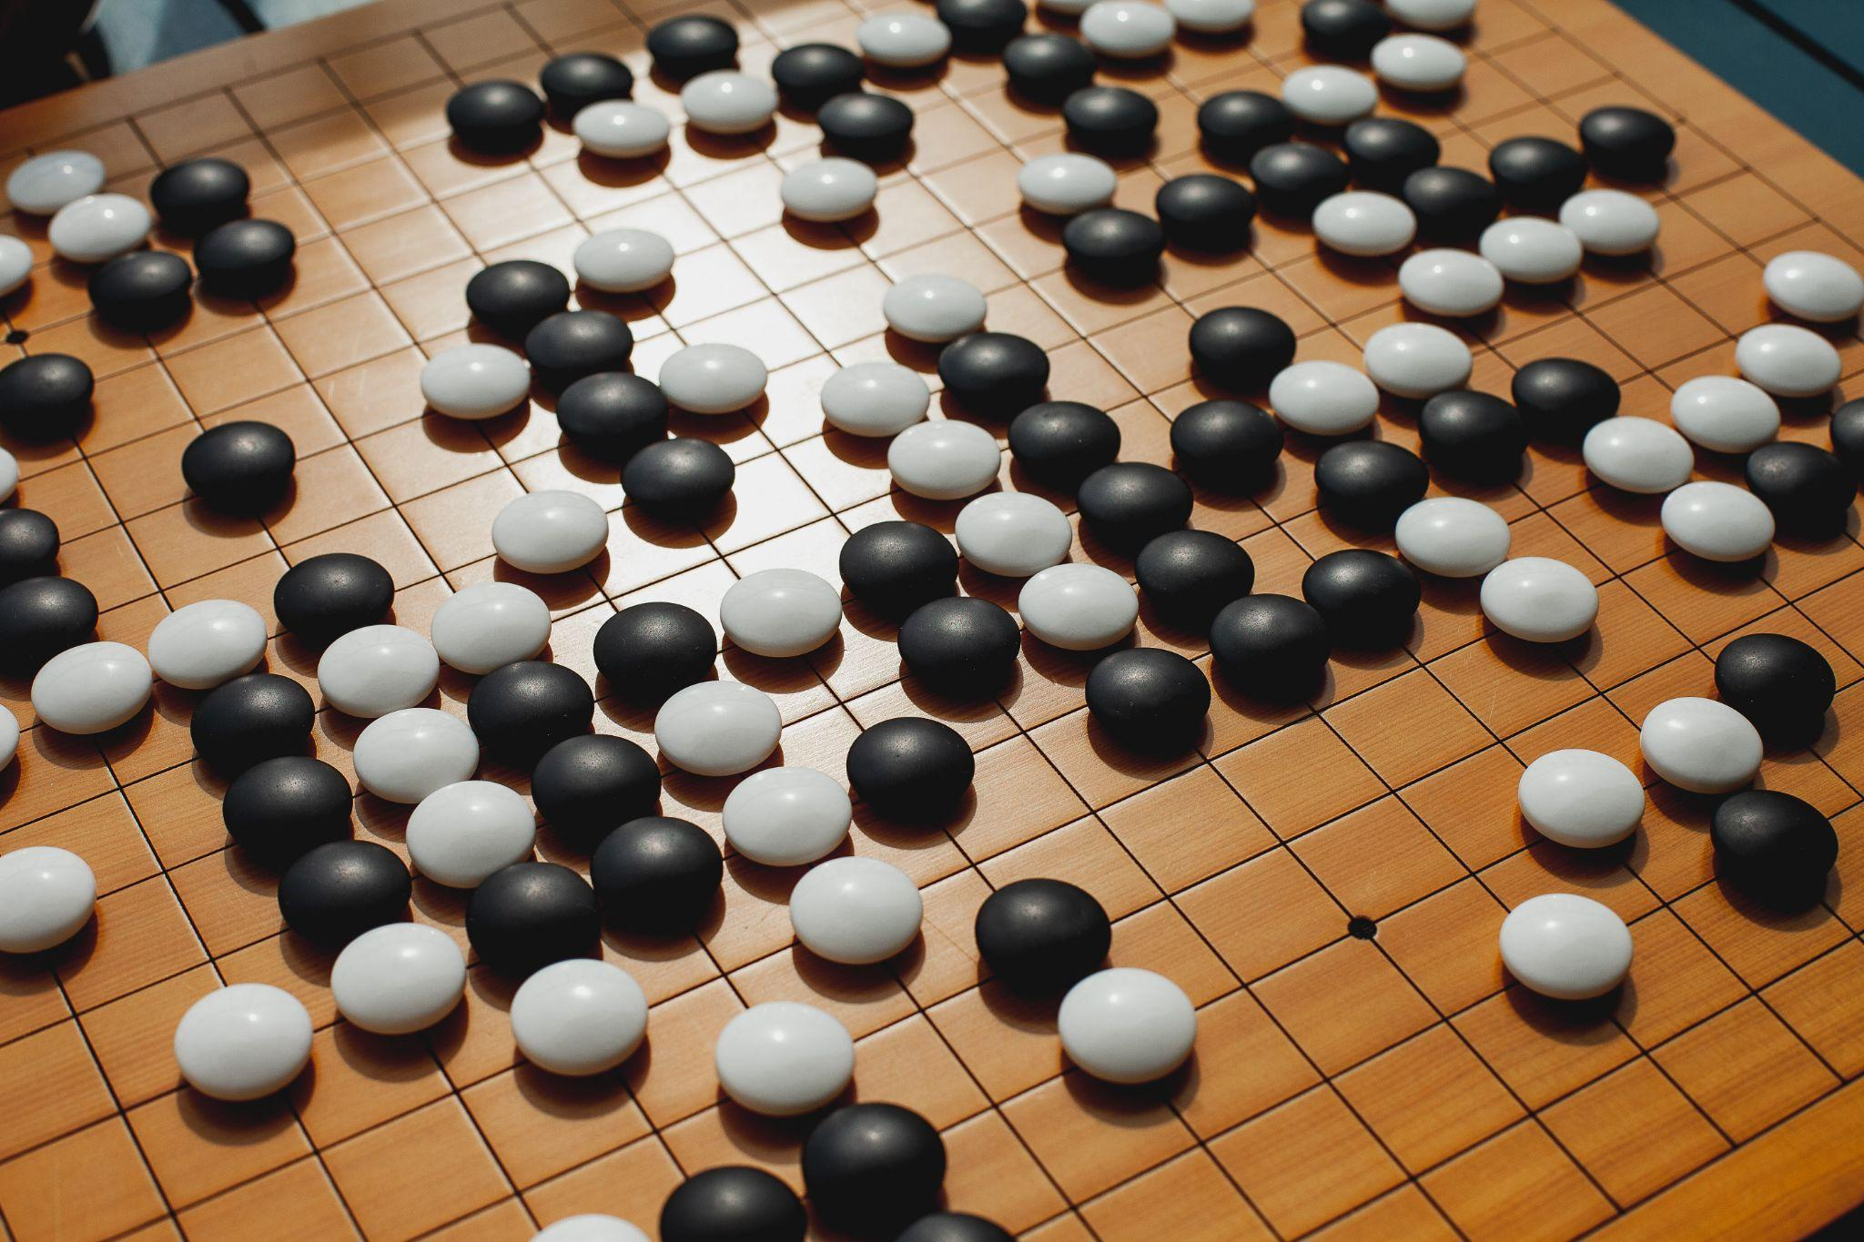
Introduction
Figure 1 : Plateau du jeu de GO
2023-2024
Projet d'intelligence artificielle
<numéro> / 8

Slide 4
Introduction
Règles du jeu
Plateau de 19x19 intersections, soit 361 points intersections au total.
Les joueurs alternes en plaçant leurs pions sur les intersections vides et le noir commence la partie.
La partie se termine si un joueur aligne 5 pions ou en cas de plateau plein, déclarant ainsi une partie nulle.
Figure 1 : Plateau du jeu de GO
Motivation :
L'IA au Gomoku crée des adversaires apprenants, offrant une expérience stimulante.
Elle explore des stratégies optimales dans un espace vaste.
2023-2024
Projet d'intelligence artificielle
<numéro> / 8

Slide 5
Problématiques
Comment concevoir une intelligence artificielle pour le Gomoku capable de rivaliser avec la complexité stratégiques des joueurs humains ?
2023-2024
Projet d'intelligence artificielle
<numéro> / 8

Slide 6
L’algorithme MiniMax et l’élagage Alpha-Beta
2023-2024
Projet d'intelligence artificielle
<numéro> / 8

Slide 7
Les Fonctions d’évaluations et les Heuristiques
2023-2024
Projet d'intelligence artificielle
<numéro> / 8

Slide 8
Notion de coup gagnant
2023-2024
Projet d'intelligence artificielle
<numéro> / 8

Slide 9
Menaces et The TSS algorithm
2023-2024
Projet d'intelligence artificielle
<numéro> / 8

